Slide 1
Để tạo ý cho bài văn biểu cảm và khơi nguồn cho mạch cảm xúc nảy sinh,người ta thường sử dụng những cách lập ý nào?

Slide 2
Có 4 cách lập ý cho bài văn biểu cảm:
Hồi tưởng quá khứ, suy nghĩ hiện tại
Tưởng tượng tình huống, hứa hẹn mong ước
Suy nghĩ hiện tại với tương lai.
Quan sát, suy ngẫm

Slide 3

精致水彩新汇报通用PPT
Tiết 43:
Các yếu tố tự sự và miêu tả trong văn biểu cảm
Sweet and fresh Work Report Powerpoint Template
汇报人：熊猫

Slide 4
I. Tự sự và miêu tả trong văn biểu cảm

Slide 5
1. Yếu tố tự sự, miêu tả trong bài thơ: “Bài ca nhà tranh bị gió thu phá”
Giới thiệu bối cảnh chung, thời gian, thời tiết
Đoạn 1
Cảnh trẻ con cướp tranh, tác giả ấm ức gào thét, bất lực
Đoạn 2
Cảnh cha con tác giả trong đêm mưa thu gió rét
Đoạn 3
Mơ ước của tác giả
Đoạn 4

Slide 6
1. Yếu tố tự sự, miêu tả rong bài thơ: “Bài ca nhà tranh bị gió thu phá”
Các yếu tố tự sự, miêu tả trong bài:
Bài ca nhà tranh bị gió thu phá (Mao ốc vị thu phong sở phá ca) Đỗ Phủ. Tháng tám, thu cao, gió thét già, Cuộn mất ba lớp tranh nhà ta. Tranh bay sang sông rải khắp bờ, M¶nh cao treo tót ngọn rừng xa, Mảnh thấp quay lộn vào mương sa.
Trẻ con thôn nam khinh ta già không sức, Nỡ nhè trước mặt xô cướp giật, Cắp tranh đi tuốt vào lũy tre Môi khô miệng cháy gào chẳng được , Quay về , chống gậy lòng ấm ức !
Tự sự kết hợp miêu tả
Tự sự: 2 câu đầu: sự việc nhà tranh bị gió thu cuốn mất 3 lớp tranh.
Miêu tả: 3 câu sau: cảnh tranh bay sang sông: mảnh cao...mảnh thấp...
Tự sự kết hợp miêu tả
Tự sự: chuyện bọn trẻ cướp tranh, tác giả gào thét
Biểu cảm: ấm ức, buồn vì lũ trẻ hư, bất lực vì sức khỏe, sự già yếu

Slide 7
Giây lát, gió lặng, mây tối mực Trời thu mịt mịt đêm đen đặc. Mền vải lâu năm lạnh tựa sắt, Con nằm xấu nết đạp lót nát Đầu giường, nhà dột chẳng chừa đâu Dày hạt mưa, mưa, mưa chẳng dứt Từ trải cơn loạn ít ngủ nghê Đêm dài ướt át sao cho trót ?
Tự sự kết hợp miêu tả
Tự sự: kể chuyện rời mưa, nhà dột, con quấy, không ngủ
Miêu tả: cảnh trời đêm, cảnh mưa rơi, ngôi nhà bị dột
Biểu cảm: 2 câu cuối: nỗi cam phận, tâm trạng rằn trọc, lo lắng không ngủ được.
Ước được nhà rộng muôn ngàn gian Che khắp thiên hạ, kẻ sĩ nghèo đều hân hoan, Gió mưa chẳng núng, vững vàng như thạch bàn Than ôi! Bao giờ nhà ấy sừng sững dựng trước mắt, Riêng lều ta nát, chịu chết rét cũng được!
Tự sự kết hợp miêu tả
Miêu tả: nhà rộng muôn ngàn gian, che khắp thiên hạ, vũng vàng như thạch bàn,...
Biểu cảm: 2 câu cuối: tình cảm cao thượng, vị tha, vươn lên sáng ngời.

Slide 8


I. Tự sự và miêu tả trong văn biểu cảm
1. Yếu tố tự sự, miêu tả rong bài thơ: “Bài ca nhà tranh bị gió thu phá”
Các yếu tố tự sự, miêu tả trong bài:
Ý ngĩa:
Khắc họa đậm nét tình cảnh khốn cùng của nhà thơ qua đó bộc lộ ước mơ cao cả với dân chúng.
A
Gợi đối tượng biểu cảm
Bộc lộ cảm xúc sâu sắc

Slide 9


Vậy các yếu tố tự sự, miêu tả trong bài thơ đóng vai trò gì đối với việc tác giả thể hiện cảm xúc?
- Sự thấm thía cảnh sống nghèo khổ của bản thân và những người nghèo.
- Mơ ước về ngôi nhà rộng, vững chắc muôn ngàn gian để che nắng, che mưa cho những người nghèo khổ.
- Niềm vui của bản thân trước sự hân hoan của người nghèo khi có nhà.

Slide 10
2/ Các yếu tố tự sự , miêu tả qua đoạn văn trích : “ Tuổi thơ im lặng” của Duy Khán
Những ngón chân của bố khum khum, lúc nào cũng như bám vào đất để khỏi trơn ngã. Người ta nói “đấy là bàn chân vất vả”. Gan bàn chân bao giờ cũng xám xịt và lỗ rỗ, bao giờ cũng khuyết một miếng, không đầy đặn như gan bàn chân người khác. Mu bàn chân mốc trắng, bong da từng bãi, lại có nốt lấm tấm. Đêm nào bố cũng ngâm chân nước nóng hòa muối, gãi lấy gãi để rồi xỏ vào đôi guốc mộc. Khi ngủ bố rên, rên vì đau mình, nhưng cũng rên vì nhức chân. Rượu tê thấp không tài nào xoa bóp khỏi. Bố đi chân đất. Bố đi ngang dọc đông tây đâu đâu con không hiểu. Con chỉ thấy ngày nào bố cũng ngâm chân xuống nước, xuống bùn để câu quăng. Bố tất bật đi từ khi sương còn đẫm ngọn cây ngọn cỏ. Khi bố về cũng là lúc cây cỏ đẫm sương đêm. Cái thúng câu bao lần chà lên xát lại bằng sắn thuyền. Cái ống câu nhẵn mòn, cái cần câu bóng dấu tay cầm.... Con chỉ biết cái hòm đồ nghề cắt tóc sực mùi dầu máy tra tông-đơ, cái ghế xếp bao lần thay vải, nó theo bố đi xa lắm. Bố ơi ! Bố chữa làm sao được lành lặn đôi bàn chân ấy: đôi bàn chân dầm sương dãi nắng đã thành bệnh.
Em hãy chỉ ra các yếu tố tự sự, miêu tả và cảm nghĩ của tác giả trong đoạn văn?

Slide 11
2/ Các yếu tố tự sự , miêu tả qua đoạn văn trích : “ Tuổi thơ im lặng” của Duy Khán
a)
Yếu tố tự sự
Yếu tố miêu tả
Cảm nghĩ
+ Đêm nào bố cũng ngâm nước...xoa bóp khỏi.
+ Bố đi chân đất...để câu quăng.
+ Bố tất bật đi...nó theo bố đi xa lắm.
+ Những ngón chân của bố khum khum,...trơn ngã.
+ Gan bàn chân bao giờ cũng xám xịt...người khác.
+ Mu bàn chân mốc trắng,...lấm tấm.
+ Bố ơi! Bố chữa làm sao được lành lặn đôi bàn chân ấy: đôi bàn chân dầm sương dãi nắng đã thành bệnh.
Kể chuyện bố ngâm chân nước muối, bố đi sớm về khuya làm ăn vất vả bằng đôi chân ấy.
Thương bố, biết ơn và thông cảm sâu sắc với bố
Miêu tả bàn chân bố - đôi bàn chân vất vả
=> Ý nghĩa: Các yếu tố tự sự và miêu tả làm nền tảng, phương tiện cho cảm xúc được bộc lộ rõ nét.

Slide 12
2/ Các yếu tố tự sự , miêu tả qua đoạn văn trích : “ Tuổi thơ im lặng” của Duy Khán
b)
- Nếu không có yếu tố tự sự và miêu tả thì người đọc không thể hình dung được về đối tượng biểu cảm
-> không thể biểu cảm một cách sâu sắc.
- Bộc lộ trực tiếp sẽ kém phần xúc động, cảm xúc thiếu chân thực, sâu sắc
-> Không tạo được sự đồng cảm nơi người đọc
Dùng phương thức tự sự và miêu tả để gợi ra đối tượng biểu cảm và gửi gắm cảm xúc
Hình dung về bố và những vất vả của bố
Gửi gắm tình cảm thương bố, tạo sự đồng cảm.

Slide 13
2/ Các yếu tố tự sự , miêu tả qua đoạn văn trích : “ Tuổi thơ im lặng” của Duy Khán
b)
- Nhà văn miêu tả, tự sự trong niềm hồi tưởng về cuộc đời vất vả, lam lũ của người cha; tình cảm ấy chi phối mạnh khiến cho các yêu tố tự sự, miêu tả đầy xúc động và gợi cảm.
Tình cảm là chất keo gắn kết các yếu tố tự sự, miêu tả thành mạch văn nhất quán.
Tự sự và miêu tả nhằm khêu gơi cảm xúc, do cảm xúc chi phối chứ không nhằm mục đích kể chuyện, miểu tả đầy đủ sự việc, phong cảnh.

Slide 14
_Ghi nhớ_
Tự sự và miêu tả trong văn biểu cảm để gợi ra đối tượng biểu cảm và gửi gắm cảm xúc
Trong văn biểu cảm, yếu tố miêu tả có tác dụng khơi gợi sự cảm thụ và tưởng tượng. Miêu tả chân thật, chọn lọc, có sức gợi cảm lớn, hỗ trợ mạnh cho văn biểu cảm
Lưu ý
Tự sự trong văn biểu cảm không nhằm mục đích kể chuyện. Cần lựa chọn sự việc có ý nghĩa sâu sa, người đọc nhớ lâu, suy nghĩ và cảm xúc về nó.

Slide 15

II.
Luyện tập

Slide 16
II. Luyện tập
Bài 1(sgk tr138): Kể lại nội dung bài Bài ca nhà tranh bị gió thu phá của Đỗ Phủ bằng bài văn xuôi biểu cảm.
* Gợi ý:
Xác định ngôi kể: ngôi thứ 3 hoặc ngôi thứ nhất (nhập vai Đỗ Phủ xưng tôi hoặc ta)
Xác định sự việc chính trong bài thơ:
+ Cảnh nhà tranh bị gió thu phá
+ Trẻ thôn nam cướp tranh của tác giả
+ Nỗi khổ của nhà thơ trong đêm nhà tranh bị gió thu phá
+ Ước mơ cao cả của nhà thơ
Chú ý vận dụng các yếu tố tự sự, miêu tả trong bài văn xuôi biểu cảm.

Slide 17
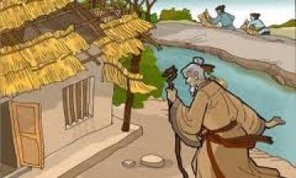
Bài làm tham khảo
Vào chiều tối, một cơn gió thu thổi mạnh cuộn mất ba lớp tranh trên mái nhà của Đỗ Phủ.
Những mảnh tranh bay tung toé khắp nơi, mảnh thì treo trên ngọn cây xa, mảnh thì bay lộn vào mương sa. Thấy vậy, trẻ con xô đến cướp giật lấy tranh mang vào sau luỹ tre. Mặc cho nhà thơ kêu gào rát cổ, ông đành quay về, trong lòng đầy ấm ức, nhưng cũng lại thông cảm với bọn trẻ, chúng quá nghèo nên mới như thế.
Trận gió lặng yên thì đêm buông xuống tối như mực, một đêm đen dày đặc, mưa rả rích, nỗi buồn mênh mang. Nhà thơ nằm xuống đắp cái mền vải cũ nát nên lạnh như cắt. Đã thế lũ con còn đạp nát cái lót. Đầu giường thì bị giột, mưa nặng hạt đều đều không dứt. Nhà thơ không sao ngủ được vì mưa lạnh và lâu nay lại còn mất ngủ vì suy nghĩ sau cơn loạn li.
Lúc này nhà thơ ước muốn có mái nhà rộng muôn ngàn gian để cho kẻ sĩ khắp thiên hạ có chỗ nương thân, chẳng sợ gì gió mưa nữa.

Slide 18
II. Luyện tập
Bài 2(sgk tr138): Trên cơ sở bài “Kẹo Mầm” viết lại thành một bài văn biểu cảm.
* Gợi ý:
Chú ý các yếu tố sau trong bài:
+ Tự sự: câu chuyện đổi tóc lấy kẹo mầm ngày bé
+ Miêu tả: cảnh chải tóc của người mẹ ngày xưa, hình ảnh người mẹ
+ Biểu cảm: lòng nhớ mẹ khôn xiết

Slide 19
oi
Đoạn văn tham khảo
Mẹ tôi đã khuất xa, chị gái tôi cũng đi lấy chồng. Giờ đây, trước hiện nhà thân thuộc, nghe tiếng rao vang xa ngoài phía cổng “Ai đổi kẹo”, trong lòng tôi bỗng trào dâng những kí ức tuổi thơ ngọt ngào với món quà ngọt thơm dòng sữa gạo: Kẹo mầm.
Nỗi buồn lặng lẽ ấy đưa tôi trở về ngày mẹ còn sống. Tôi còn nhớ như in hình anhr mẹ ngồi gỡ tc bằng cái lược hưa gỗ vàng. Đầu mẹ nghiêng nghiêng, sóng toác đổ dài một bên vai, tay câm fluowjc chải dọc theo mái tóc, mềm mại như múa, thỉnh thoảng mẹ dừng lại vuốt những sợi tóc rụng theo lược, vo thành nắm nhỏ, giắt nó lên mái hiên nhà. Rồi chị tôi khi lớn lên, mái tóc cũng dài như mẹ, cũng chải đầu gỡ tóc rối, vo lại và giắt lên mái hiên.

Slide 20
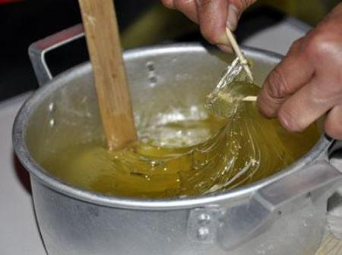
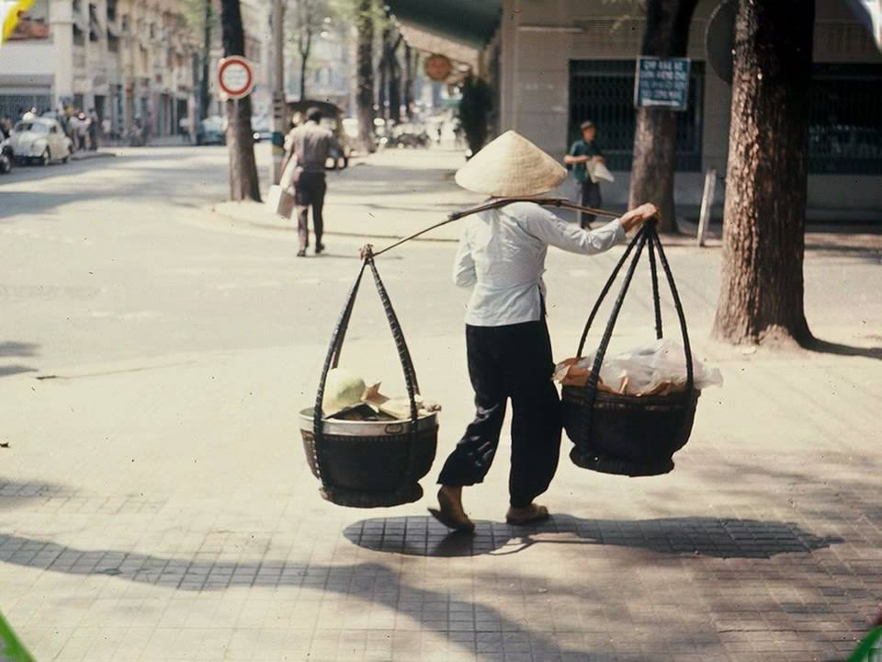
oi
Đoạn văn tham khảo
Lúc bấy giờ tôi còn là một cậu bé học cấp I, cứ tan học là đeo vội cái cặp sách đan bằng cói rồi ba chân bốn cẳng chạy về nhà, gọi toáng lên từ ngỡ: “Mẹ ơi, con về rồi”. Thỉnh thoảng trên đường về, tôi lại thấy bà cụ quẩy đôi quang thúng đi đổi kẹo lấy đồng nát, vỏ chai, lông vịt, tóc rối,...Gọi là kẹo, nhưng thực chất chỉ là mạch nha làm bằng mầm cây mạ, mầm thóc, hoàn toàn không có đường mật gì. Thứ đó gọi là kẹo mầm.

Slide 21
Hướng dẫn tự học
Làm bài tập 1 + 2 (SGK –tr138 + 139)
Soạn bài “Cảnh khuya”.

Slide 22



Hẹn gặp lại các em!

